Slide 1
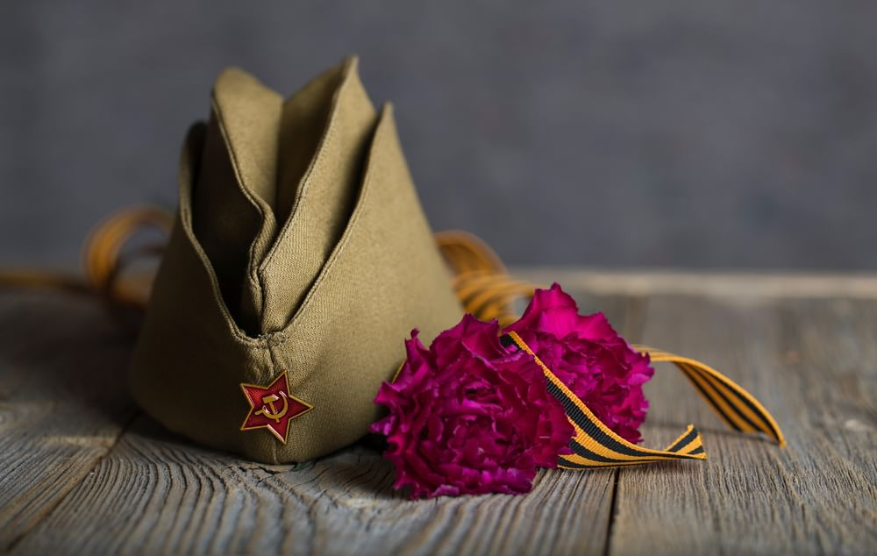
Муниципальное бюджетное дошкольное образовательное учреждение детский сад № 4 муниципального образования Каневской район
СБОРНИК
методических и дидактических материалов
по патриотическому воспитанию
для детей старшего дошкольного возраста
«Защитники Отечества»
Воспитатель
первой квалификационной категории
О.В. Нертик
Каневская, 2022г.

Slide 2
СОДЕРЖАНИЕ:
ПОЯСНИТЕЛЬНАЯ ЗАПИСКА. стр.3
КОМПЛЕКС утренней гимнастики для детей старшего дошкольного возраста. стр.4
ЗАГАДКИ о военной технике. стр.8
КАРТОТЕКА дидактических игр по патриотическому воспитанию для детей старшего дошкольного возраста. стр.13
КАРТОТЕКА пальчиковой гимнастики по патриотическому воспитанию. стр.19
КАРТОТЕКА сюжетно-ролевых игр по патриотическому воспитанию для детей старшего дошкольного возраста. стр.24
КОНСПЕКТ коммуникативной деятельности для детей старшей группы
«Подвиг Героя». стр.33
8. КОНСПЕКТ совместной деятельности воспитателя с детьми подготовительной к школе
группы по патриотическому воспитанию «Есть память, которой не будет
забвенья, и слава, которой не будет конца…». стр.42
9. КОНСПЕКТ непосредственно образовательной деятельности с детьми старшего
дошкольного возраста на тему «Создание пластилинового мультипликационного
фильма о дне Победы». стр.50
10. КОНСПЕКТ непосредственно образовательной деятельности с детьми подготовительной
к школе группы на тему «Подвиг четвероногих защитников Отечества». стр.60
11. ИСТОЧНИКИ. стр.73

Slide 3
ПОЯСНИТЕЛЬНАЯ ЗАПИСКА
Данная педагогическая разработка содержит в себе практический материал по патриотическому воспитанию детей старшего дошкольного возраста. А именно – конспекты, дидактические и сюжетно-ролевые игры, загадки, пальчиковую и утреннюю гимнастику по следующим темам:
Комплекс утренней гимнастики для детей старшего дошкольного возраста.
Загадки о военной технике.
Картотека дидактических игр по патриотическому воспитанию для детей старшего дошкольного возраста.
Картотека пальчиковой гимнастики по патриотическому воспитанию.
Картотека сюжетно-ролевых игр по нравственно-патриотическому воспитанию для детей старшего дошкольного возраста.
Конспект коммуникативной деятельности для детей старшей группы «Подвиг Героя».
Конспект совместной деятельности воспитателя с детьми подготовительной к школе
группы по патриотическому воспитанию «Есть память, которой не будет забвенья, и слава, которой не будет конца…».
Конспект непосредственно образовательной деятельности с детьми старшего
дошкольного возраста на тему «Создание пластилинового мультипликационного фильма о дне Победы».
Конспект непосредственно образовательной деятельности с детьми
подготовительной к школе группы на тему «Подвиг четвероногих защитников Отечества».
В сборнике представлены авторские конспекты, из которых два последних конспекта являются призерами муниципального конкурса на лучший конспект воспитательного мероприятия, посвященного Дню Победы и Дню защитника Отечества.
Гимнастика, загадки, дидактические и сюжетно-ролевые игры переработаны составителем в соответствии с условиями и особенностями МБДОУ детский сад № 4. В конце дан список литературы и ресурсов, которые были использованы для сборника.
Данный сборник может применяться в работе педагогов ДОО.

Slide 4
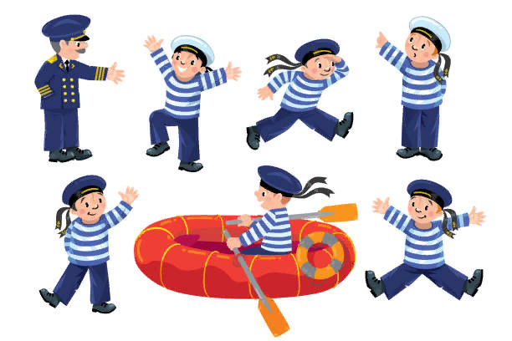
КОМПЛЕКС УТРЕННЕЙ ГИМНАСТИКИ
Лексическая тема «Защитники Отечества»
Комплекс «Мы – моряки»
Мы — лихие моряки.
Мы — защитники страны.
Мы в любую непогоду
Ходим в дальние походы.
Корабли — наш дом родной.
Мы храним страны покой.
В океанах и морях России гордо реет флаг!
Границу с моря стережем
Мы год за годом, день за днем.
Хоть наша служба и трудна,
Нам очень нравится она!
I часть: Ходьба в колонне, ходьба с высоким подниманием ног, ходьба с выпадами вперед. Бег, ходьба.
II часть: Комплекс ОРУ «Мы — моряки»
«Паруса мы поднимаем, запах моря мы вдыхаем»
И. п.: о. с., руки к плечам, локти опущены. 1 — поднять локти вверх — вдох; 2 — опустить вниз — выдох. Повторить 6-8 раз.
«Чайки летают над кораблями, чайки кричат и кружатся над нами»
И. п. : о. с., руки вниз. 1—4 — вращение головой вправо, затем влево. Пауза. Повторить по 2-3 раза в каждую сторону.
«Палубу матросы драят, чистят, моют, убирают»
И. п. : ноги на ширине плеч, руки в стороны. 1 — наклон вперед с поворотом к правой ноге и хлопком между ног; 2-й. п. ; 3-4 — то же к другой ноге. Повторить 4-5 раз.
«Будем ноги укреплять, мышцы все тренировать»
И. п. : о. с., руки на пояс. 1 — выставить правую ногу вперед на носок; 2 — в сторону; 3 — назад; 4 — и. п. Повторить то же левой ногой. Повторить по 4-5 раз каждой ногой.

Slide 5
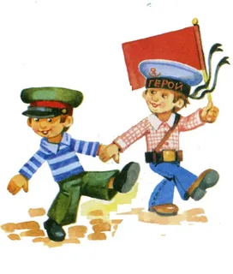
«За морем с борта наблюдаем, границу зорко охраняем»
И. п. : ноги на ширине плеч, руки в стороны. 1 — поворот вправо, руки за спину — выдох; 2- и. п. — вдох; 3-4 — то же в другую сторону. Повторить по 4 раза.
«Танец "Яблочко "мы пляшем на корабле, на палубе нашей»
И. п. : о. с., руки вниз. 1 — присесть, разводя колени, отрывая пятки от пола, руки за голову. Повторить 6-8 раз, меняя темп.
«Качка продолжается, корабль наклоняется. Прыжок назад — прыжок вперед, ну а потом — наоборот»
И. п. : ноги слегка расставить, руки на пояс. Прыжки на двух ногах — четыре прыжка вперед, четыре прыжка назад. Выполнить по 2 раза. Непродолжительная ходьба на месте — 8-10 шагов. Повторить 2-3 раза.
III часть: Быстрый бег, ходьба.
Комплекс «Армейская побудка»
1. Пробуждение
Кто спит в постели сладко?
Давно пора вставать.
Спешите на зарядку!
Мы вас не будем ждать!
Носом глубоко дышите,
Спинку ровненько держите!
2. Ходьба по гимнастической дорожке «Здоровье»
Раз – два!
Три – четыре!
Три – четыре!
Раз – два!
Кто шагает дружно в ряд?
Боевой отряд ребят!

Slide 6
Раз в – ногу!
В ногу – раз!
Нас много!
Много нас, мы хотим сильнее быть, чтобы родине служить!
3. Бег
4. Общеразвивающие упражнения
«Ладони к плечам»
И.п. - ноги слегка расставить, руки опущены. Руки к плечам, пальцами коснуться плеч; руки вперед, ладони вверх, голову приподнять, руки опустить. Вернуться в ил. (6 раз).
«Наклонись и выпрямись!»
И.п. - ноги врозь, руки на пояс. Наклониться вперед, руки отвести назад - вверх; выпрямиться, посмотреть вверх, потянуться. Вернуться в и.п. (6 раз).
«Птички»
И.п. - ноги слегка расставить, руки за спину. Присесть, изобразить пальцами рук, как клюет птица, произнести: «Клюю-клюю!». Вернуться в и.п. (6 раз).
«Мячики»
И.п. - ноги слегка расставить, руки на пояс. Восемь-десять подпрыгиваний, столько же шагов. Прыгать легко, мягко (4-5 раз).
5. Дыхательная гимнастика
«Нам весело!»
И.п. - ноги врозь, руки опущены.
Руки в стороны, глубокий вдох носом. Вернуться ви.п., на выдохе произнести: «Ве-се-ло!».
6. Упражнения с бросовым материалом (шишки)
7. Водные процедуры

Slide 7
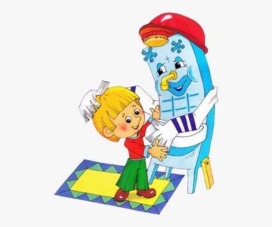
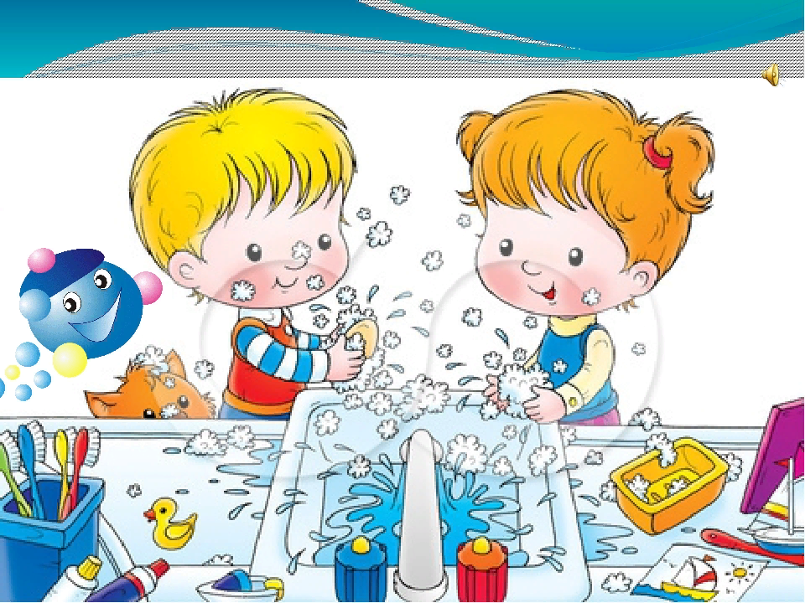
Давайте же мыться, плескаться,
Купаться, нырять, кувыркаться
В ушате, в корыте, в лохани,
В реке, в ручейке, в океане,
И в ванне, и в бане,
Всегда и везде
Вечная слава воде!

Slide 8
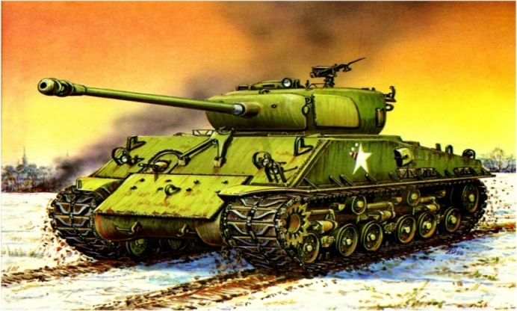
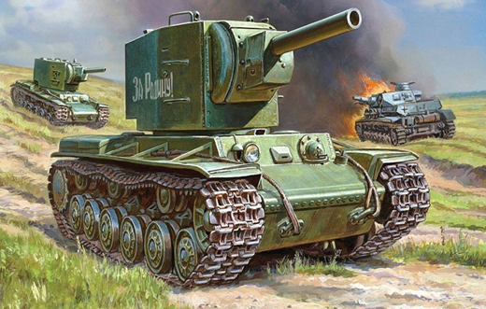
ЗАГАДКИ О ВОЕННОЙ ТЕХНИКЕ
Описание: Загадки на военную тематику прекрасно подойдут для детей 5-6 лет и старше. К каждой загадке предлагается ответ-картинка. Её можно показать одновременно с отгадыванием загадки. Данный материал можно использовать в НОД, сценариях, развлечениях, викторинах, кроссвордах и др. Цель: Воспитание нравственно-патриотических чувств, любви к Родине, уважения к Российской армии.
Задачи:
расширять представления детей о Российской Армии;
закрепить знания детей о военной технике;
развивать познавательные процессы;
активизировать словарный запас.
Ползёт черепаха — Стальная рубаха, Враг — в овраг, И она, где враг. (Танк)
Гусеницы две ползут Башню с пушкою везут. (Танк)
Он на гусеницах мчится, Только он не трактор. В бой пойдет - и пригодится Фронтовой характер. И не плавится в огне Крепкая броня. Только бой не на войне – В детской у меня. (Танк)
Машина эта непростая, Машина эта — боевая! Как трактор, только с «хоботком» — Всем «прикурить» даёт кругом. (Танк)

Slide 9
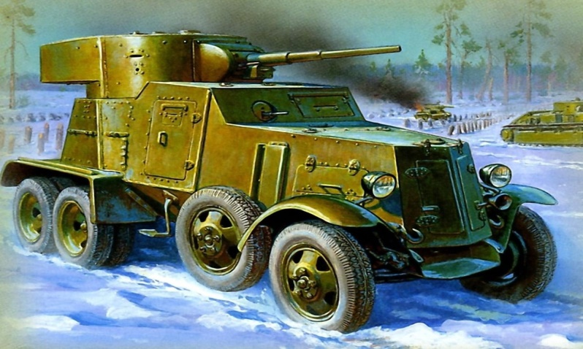
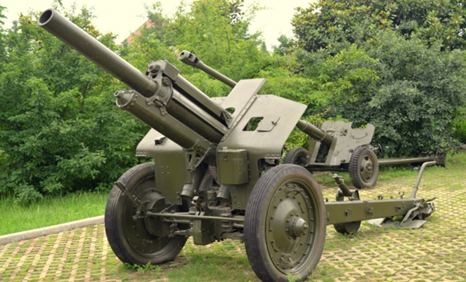
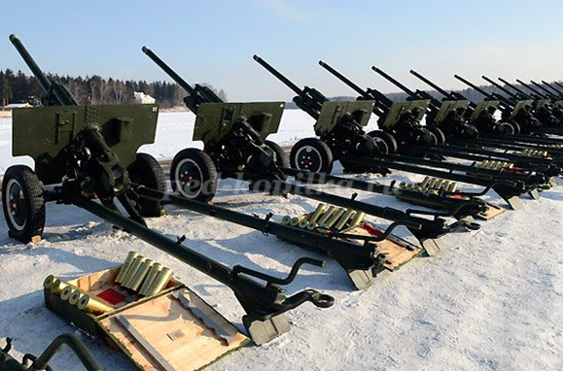
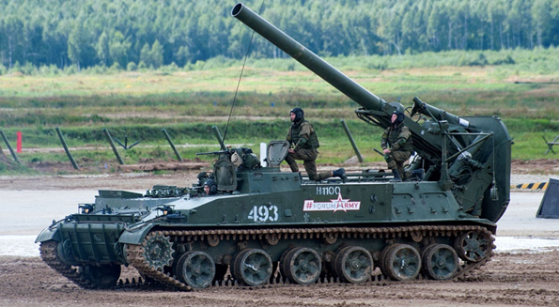
Под огнём, под пулями напрямик Всю войну прошел наш ... (Броневик)
Брызжет огнём, Гремит, что гром. (Пушка)
На пушку не похоже, а палит дай боже. (Миномет) (Миномет "Тюльпан)
На горе-горушке Стоят старушки, Если охнут,
Люди оглохнут. (Пушки)

Slide 10
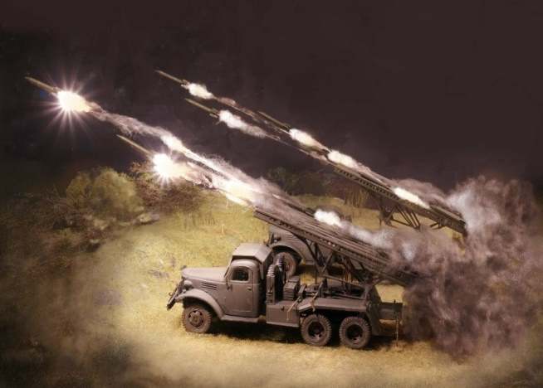
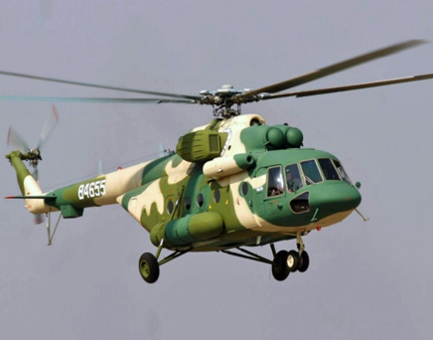
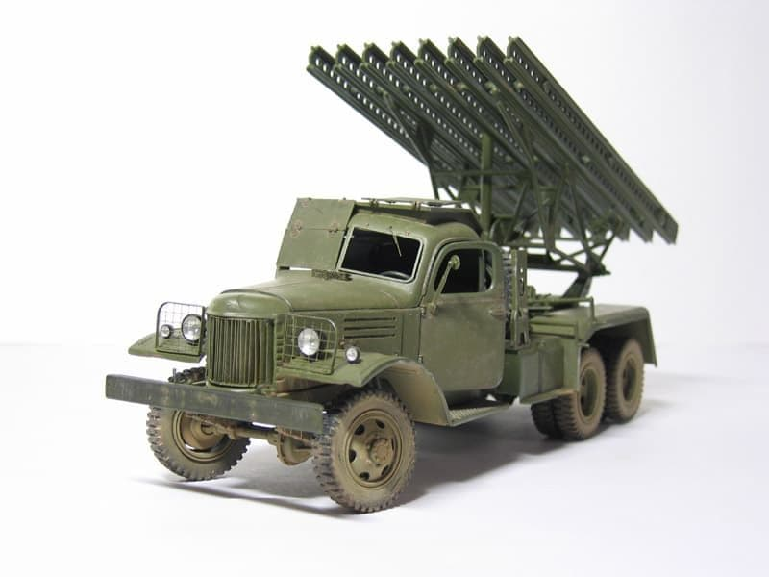
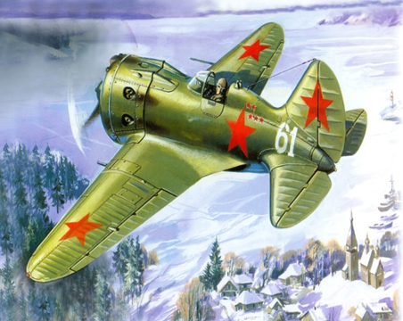
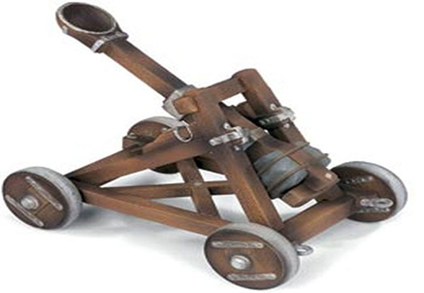
Имя девичье носила И врага огнём косила, Вражьи замыслы поруша, Легендарная ... («Катюша»)
Без разгона ввысь взлетаю, Стрекозу напоминаю. Отправляется в полет Наш Российский … (Вертолет)
«Девушка» ходит, Песню заводит, Враг услышит — Сразу не дышит. («Катюша»)
Смело в небе проплывает, Обгоняя птиц полет, Человек им управляет Что такое? (Самолет)
Эта пушка не стреляет, Камни далеко метает, Нету в мире крепостей, Устоявших перед ней. (Катапульта)

Slide 11
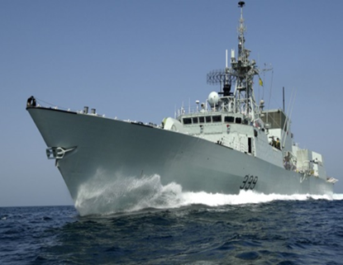
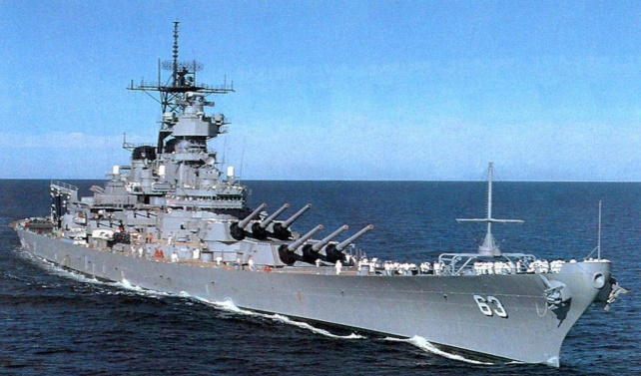
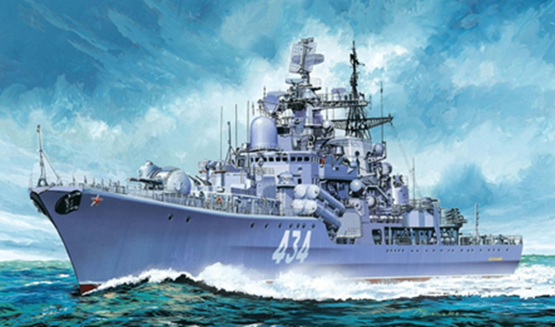
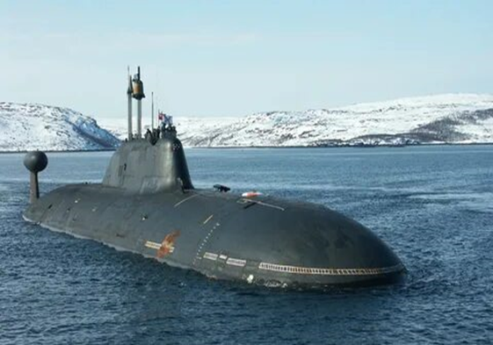
Моряком ты можешь стать, Чтоб границу охранять И служить не на земле, А на военном … (Корабль)
День и ночь ведёт дозор… В море бдительно … (Линкор)
Военных моряков любимец — Носитель мин, корабль… (Эсминец)
Под водой железный кит, Днем и ночью кит не спит, Днем и ночью под водой Охраняет наш покой. (Подводная лодка)

Slide 12
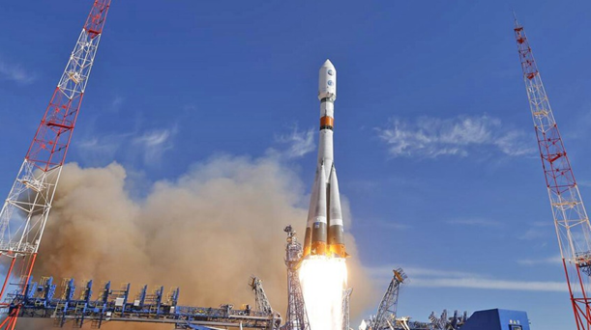
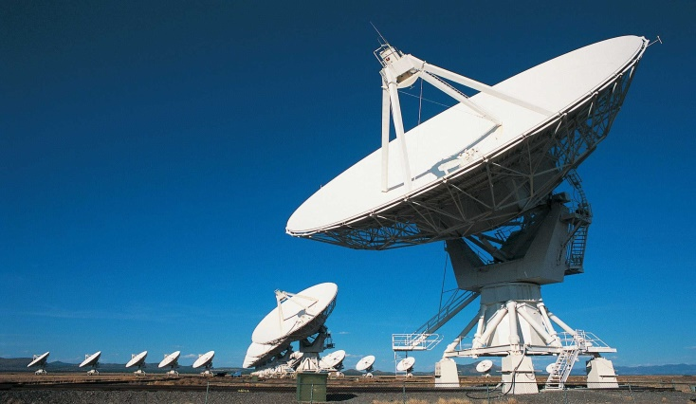
Чудо — птица, алый хвост, Прилетела в стаю звезд. Наш народ построил эту Межпланетную … (Ракету)
Сотворил в минувший век Чудо – ухо человек. За сто вёрст оно услышит, Как медведь в берлоге дышит. (Радар)
У него бесценный дар: Слышит за сто вёрст … (Радар)

Slide 13
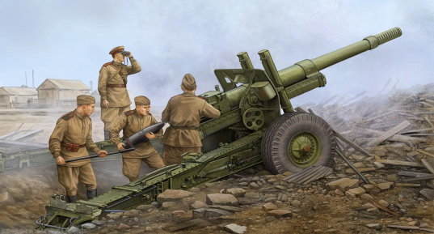
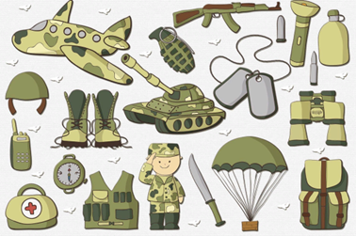
КАРТОТЕКА дидактических игр по патриотическому воспитанию для детей старшего дошкольного возраста
Дидактическая игра «Что нужно артиллеристу»
Задачи: Закрепить знания детей о военной профессии
артиллерист; развивать зрительное внимание; воспитывать
гордость за нашу Армию.
Ход игры
Дети выбирают фотографии или картинки с изображением военной техники, атрибутики (танк, военный самолёт, флаг, пистолет, лошадь, фляжка, бинокль, пушка и т.д.). Выбранные картинки должны соответствовать военной профессии артиллерист. Ребёнок аргументирует свой выбор (для чего нужен этот предмет артиллеристу).
Дидактическая игра «Кем я буду в Армии служить?»
Задачи: Закрепить знания детей о военных профессиях;
развивать воображение; воспитывать гордость за нашу
Отчизну.
Ход игры
Перед детьми располагают картинки или фотографии с
изображением оружия, техники, предметов и атрибутов,
используемых военными. По тому выбору, что сделал ребёнок,
следует определить военную профессию. Назвать в каких
войсках хочет служить ребёнок, когда вырастет.

Slide 14
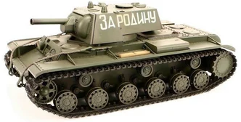
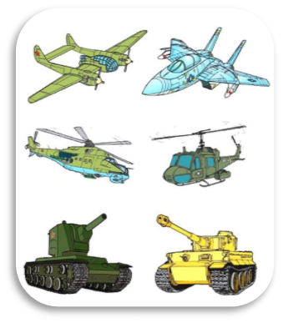
Дидактическая игра «Кто защищает наши границы»
Задачи: Закрепить знания детей о военном воздушном, сухопутном, морском транспорте; развивать познавательную активность; воспитывать патриотов своей страны.
Ход игры
На карте России воспитатель показывает границы нашей
страны. Обращает внимание детей на то, что границы
проходят не только по суше, но и по воде. Уточняет, что
по воздуху пересекать границу тоже нельзя. Дети отвечают
на вопросы воспитателя относительно того, на каком виде
военного транспорта охраняют границы.
Обосновывают свой ответ. Например, если враг нападёт с моря,
границу защитят военные корабли, катера. Если угроза на суше,
то на страже стоят танки, пушки, военная техника.
Дидактическая игра «Соберём картинку»
Задачи: Закрепить знания детей о военном транспорте; развивать мелкую моторику рук; воспитывать гордость за нашу Армию.
Ход игры
Детям предлагаются разрезные картинки танка, военного самолёта,
военного вертолёта, военного катера, подводной лодки, военной
машины. Предложить собрать из частей целое изображение.
Варианты игры: дети собирают из частей целое изображение
в паре, составляют целое из частей на время, на скорость.

Slide 15
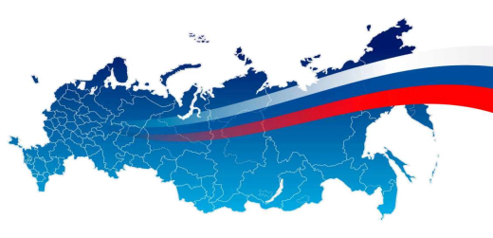
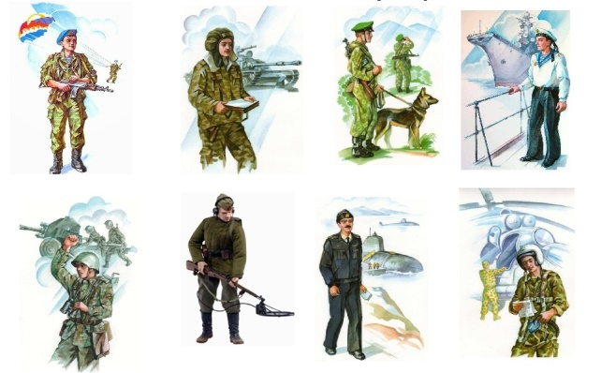
Дидактическая игра «Составь карту»
Задачи: Закреплять знания детей о карте России;
развивать зрительную память; воспитывать гордость за нашу
Родину.
Ход игры
Для проведения игры требуется предварительная работа по
ознакомлению дошкольников с картами России, области, города
и т. д. Цветную физическую карту России формата А4 разрезают
на 6-8 частей (в зависимости от возраста детей). Предлагается составить из частей целую карту страны. Усложнение: собрать карту на время.
Дидактическая игра «Отгадай военную профессию»
Задачи: закрепить знания детей о военных профессиях
(танкист, военный лётчик, артиллерист, пограничник и др.);
развивать наблюдательность, память; воспитывать любовь к
Родине.
Ход игры
Ведущий (ребёнок) описывает представителя одной из
военных профессий. Дети должны определить по
характерным особенностям, кого загадал ведущий. Кто
отгадал первым, становится ведущим.

Slide 16
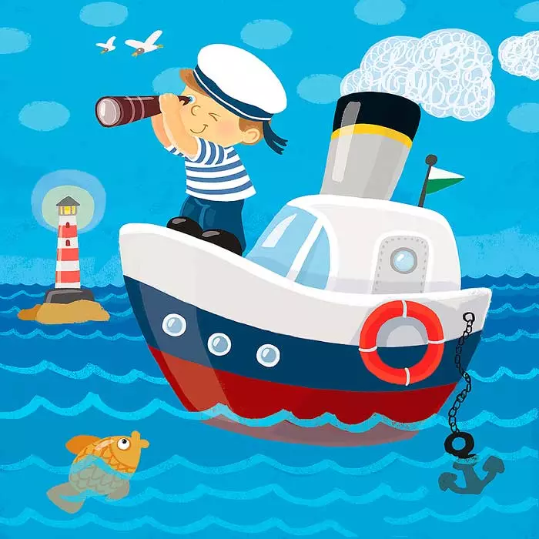
Дидактическая игра «Как прадеды мир отстояли»
Задачи: Закрепить понятия: водный, наземный, воздушный
военный транспорт; развивать зрительное и слуховое
внимание; воспитывать чувство гордости за наших прадедов,
которые отстояли мир для нас.
Ход игры
Ребёнок выбирает картинку с изображением военной
профессии.
В соответствии с выбранной профессией подбирает военный транспорт. Далее в соответствии с выбранным военным транспортом «встаёт» на границе нашей страны. Например, профессия – военный моряк, транспорт – военный катер, граница – морская акватория.
Дидактическая игра «Найди флаг»
Задачи: Закрепить представления детей о государственном флаге, развивать внимание, память, воспитывать чувство патриотизма.
Ход игры
Ведущий на столе раскладывает открытки с изображением
флагов разных стран (около десяти) и даёт детям задание найти
Российский флаг. Затем воспитатель предлагает детям закрыть
глаза и в это время меняет картинки местами.

Slide 17
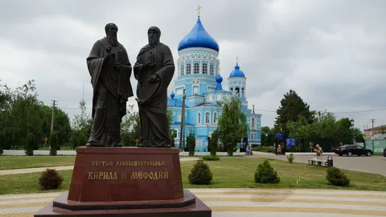
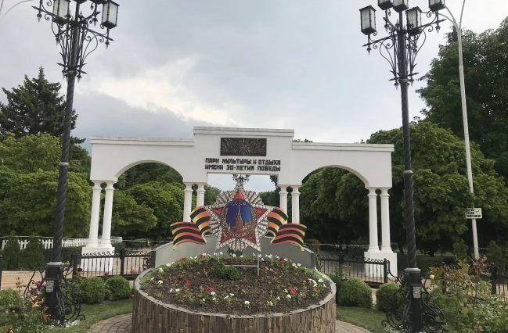
Дидактическая игра «В нашем городе гости»
Задачи: В игровой форме закрепить знания о родной станице (городе), развивать речь, память, воспитывать любовь к родному городу.
Ход игры
Воспитатель предупреждает детей, что сейчас к нам приедут иногородние гости, которые ничего не знают о нашей станице (городе). Дети должны дать небольшие описательные рассказы о родной станице (городе). «Гость» с помощью наводящих вопросов побуждает детей рассказать о особенностях климата, о растительном и животном мире, символическом значении герба, называет имя главы станицы (города) и т.д.

Slide 18
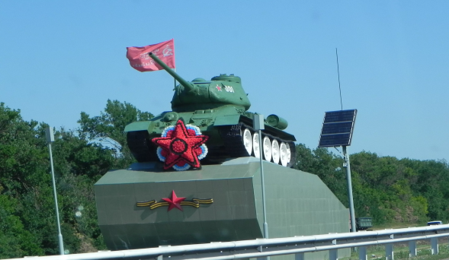
Дидактическая игра «Кто знает, тот угадает!»
Задачи: Закрепить знания детей о достопримечательностях родного города, развивать память, речь, воспитывать наблюдательность, любознательность.
Ход игры
Ребёнок с закрытыми глазами берёт на столе одну открытку с видами родной станицы (города), затем даёт краткое описание, не называя самого места. Остальные дети задают
наводящие вопросы, до того момента пока место родной станицы (города) не будет отгадано. Ответивший верно ребёнок, становится ведущим. Игра повторяется. В начале игры воспитатель может дать свой рассказ – образец.

Slide 19
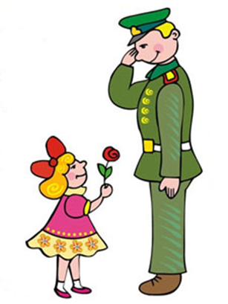
КАРТОТЕКА пальчиковой гимнастики по патриотическому воспитанию
«Вертолет»
(пальцы обеих рук, кроме указательных и больших, «сплетают»,
указательные выдвигают вперед и соединяют их подушечки – хвост
вертолета, большими пальцами выполняют совместные круговые
движения – лопасти вертолета)
Быстро лопасти крути!
Вертолет, лети, лети!
«23 февраля»
Подарите мне фуражку, (ритмичное касание одинаковых пальцев обеих рук)
Сапоги и автомат. (разводить пальцы обеих рук, начиная с больших)
Стану воином отважным, (интенсивное сжимание рук в кулаки)
Защищать вас буду рад. (пальцы сцепить в «замок»)
«Солдаты»
Мы солдаты, мы солдаты, бодрым шагом мы идем.
(Пальцы бодро «маршируют» по столу)
В нашу армию, ребята, просто так не попадешь.
(Пальцы сжаты в кулак, указательный вверх и покачивается влево-вправо)
Нужно быть умелыми, сильными и смелыми.
(Ладонь вверх, пальцы растопырены, сжимаются и разжимаются)

Slide 20
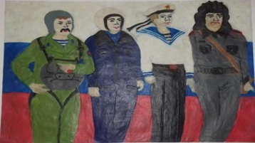
«День Защитника Отечества»
Февраль, февраль, зима и солнце! (хлопают в ладоши)
И первых птичек переклик! (перекрещивают большие пальцы, остальными машут – «птица»)
Сегодня выглянул в оконце: (закрывают лицо ладонями, затем выглядывают, раздвигая их)
Застыл, к стеклу лицом приник.
Мои друзья – вчера мальчишки – (сжимают и разжимают пальцы)
Сегодня выросли и вдруг
Все, как один, забросив книжки, (хлопают в ладоши)
За руки взялись, встали в круг.
И обещали мамам, сестрам (сжимают и разжимают пальцы)
Границы радости беречь.
Беречь весь мир: и птиц, и солнце, (загибают пальцы на
Меня в окошке уберечь! одной руке)
«Наша армия»
Аты – баты! Аты – баты! (поочередно шагают указательным и средним пальцами то правой,
На парад идут солдаты. то левой руки)
Вот идут танкисты,
потом артиллеристы,
А потом пехота
Рота за ротой.
(по очереди соединяем подушечки пальцев, начиная с большого пальца)

Slide 21
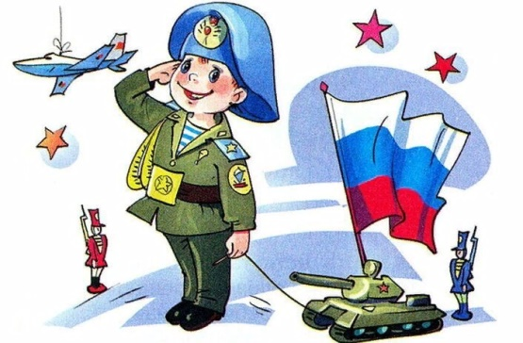
«Бойцы-молодцы»
Пальцы эти — все бойцы, (Дети показывают ладони с выпрямленными пальцами)
Удалые молодцы. (Сжимают и разжимают пальцы обеих рук)
Два — больших и крепких (Пальцы сжаты в кулак, подняты вверх только большие)
И солдат в боях бывалых.
Два — гвардейца-храбреца, (Показывают указательные пальцы)
Два — сметливых молодца. (Показывают средние пальцы)
Два — героя безымянных, (Показывают безымянные пальцы)
Но в работе очень рьяных.
Два мизинца — коротышки — (Показывают мизинцы)
Очень славные мальчишки!
Один, два, три, четыре, пять. (Поочередно считают пальцы на левой руке)
Будем молодцев считать. (Начиная с мизинца, затем на правой руке)
Пальцы встали дружно в ряд — (Показывают ладони, разводят стороны пальцы и сводят их)
Десять крепеньких солдат. (Показывают ладони с прямыми пальцами, хлопают в ладоши)
«23 февраля»
Сегодня праздник всех отцов, (сжимают и разжимают пальцы)
Всех сыновей, всех, кто готов, (хлопают в ладоши)
Свой дом и маму защитить, (из ладошек делают «домик»)
Всех нас от бед отгородить! (сжимают и разжимают пальцы)
«Барабан»
Левой, правой! ( Стучат по столу левой)
Левой, правой! (затем правой рукой)
На парад идет отряд («Ходят» пальчиками по столу вперед-назад )
На парад идет отряд («Ходят» пальчиками по столу вперед-назад )
Барабанщик очень рад: (ритмично стучат кулачками по столу)
Барабанит, барабанит
Полтора часа подряд!

Slide 22
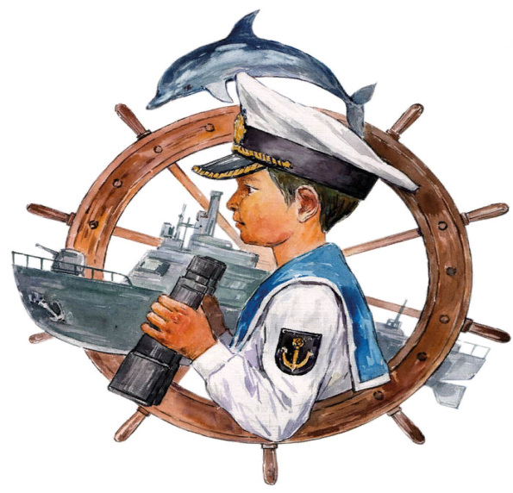
«Капитан»
Я плыву на лодке белой
По волнам с жемчужной пеной.
(концы пальцев направить вперед, прижать руки ладонями друг к другу, слегка приоткрыв как лодка)
Я - отважный капитан,
Мне не страшен ураган.
(проговаривая стишок, показывать, качается на волнах, а затем плавными движениями рук сами волны, потом по тексту стиха показать чайку, скрестив руки, соединив ладони тыльной стороной и помахать пальцами, сжатыми вместе)
Чайки белые кружатся,
Тоже ветра не боятся.
Лишь пугает птичий крик
Стайку золотистых рыб.
И, объездив чудо-страны,
Посмотрев на океаны,
(выпрямленными ладонями с пальцами, прижатыми друг
Путешественник-герой к другу изобразить рыбок)
К маме я вернусь домой.
(плавными движениями ладоней показать, как рыбы
плывут в воде)
«Смелый капитан»
На корабле из дальних стран (показать «корабль»)
Плывет отважный капитан. (показать капитана)
Из тесной рубки у штурвала, (крутят штурвал)
В бинокль видел он немало. (смотрят в «бинокль»)

Slide 23
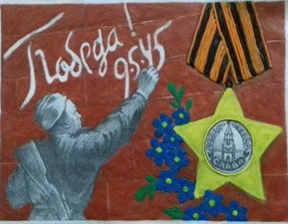
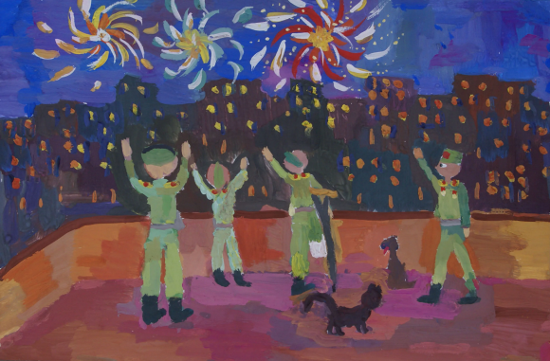
«Наши деды – славные победы»
Что такое день победы?
(Рисуют вопрос пальчиками в воздухе)
Это праздник!
(Вытягивают руки вперёд ладошками вверх)
Ордена и награды боевые.
(Кулачки прижимают к груди)
И салюты золотые,
(Поднимают руки вверх, пальчики растопырив на обеих руках)
И тюльпанчики цветные,
(Показывают руками бутон)
И чистая земля.
(Рисуют большой круг в воздухе).
«Сегодня праздник всех отцов»
Сегодня праздник всех отцов, (Сжимают и разжимают пальцы)
Всех сыновей, всех кто готов, ( Хлопают в ладоши)
Свой дом и маму защитить, (Из ладошек делают «домик», руки прикладывают к сердцу)
Всех нас от бед отгородить! (Сжимают и разжимают пальцы)
«День Победы»
Что такое День Победы, (рисуем пальчиками в воздухе вопрос)
Это праздник, ордена, (кулачок прикладывают к груди)
И награды боевые,
И салюты золотые, (руки вверх, пальцы растопырив на обеих руках)
Тюльпанчики цветные, (показываем руками бутон)
И чистая земля! (рисуем в воздухе большой круг)

Slide 24
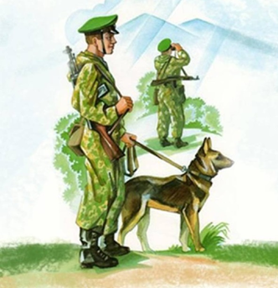
КАРТОТЕКА сюжетно-ролевых игр по нравственно-патриотическому воспитанию для детей старшего дошкольного возраста
«ПОГРАНИЧНИКИ»
Цель: закрепление знаний детей о военных профессиях, знакомство с распорядком дня военнослужащих, в чем заключается их служба, воспитание смелости, ловкости, умения четко выполнять приказы командира, расширение словарного запаса детей: «граница», «пост», «охрана», «нарушение», «сигнал тревоги», «пограничник», «собаковод».
Оборудование: граница, пограничный столб, автомат, пограничная собака, военные фуражки.
Ход игры: воспитатель предлагает детям побывать на государственной границе нашей Родины. Проводится беседа о том, кто охраняет границу, с какой целью, как проходит служба пограничника, каков распорядок дня военного человека. Дети самостоятельно распределяют роли Военного командира, Начальника пограничной заставы, Пограничников, Собаководов. В игре дети применяют знания и умения, полученные на предыдущих занятиях. Необходимо обращать внимание детей на поддержку и дружескую взаимопомощь.

Slide 25
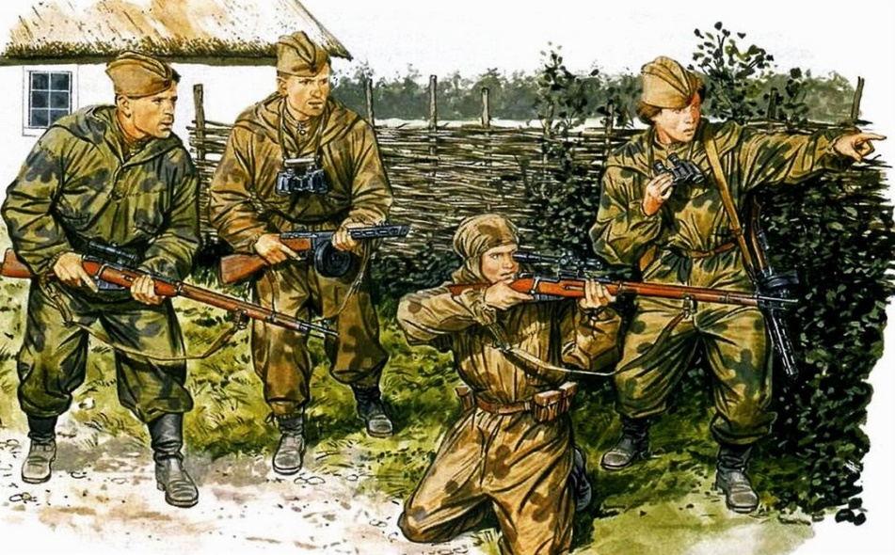
«ВОЕННЫЕ РАЗВЕДЧИКИ»
Цель: расширение тематики военизированных игр, формирование умения детей в точности выполнять задания, быть внимательными, осторожными, воспитание уважения к военным профессиям, желания служить в армии, расширение словарного запаса детей – «разведка», «разведчики», «часовой», «охрана», «солдаты».
Оборудование: элементы военной одежды для детей, оружие.
Ход игры: воспитатель предлагает вспомнить фильмы, рассказы о жизни военных разведчиков, предлагает детям поиграть в них. Дети распределяют между собой роли Разведчиков, Часовых, Командиров, Солдат охраны, определяют цели и задачи, следят за их выполнением.

Slide 26
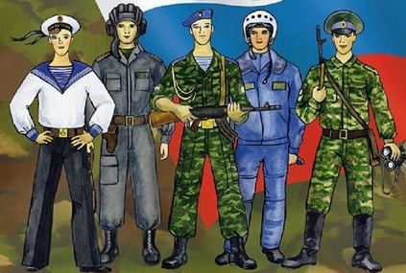
«РОССИЙСКАЯ АРМИЯ»
Цель: Формирование умения детей творчески развивать
сюжет игры. Развитие у дошкольников конкретных
представлений о герое-воине, нравственной сущности его
подвига во имя своей Родины. Обогащение знаний детей о
подвиге воинов-танкистов и воинов-моряков. Расширение
представлений детей о типах военных кораблей.
Воспитание чувства патриотизма, гордости за свою
Родину, восхищения героизмом людей.
Активизация словаря: пограничники, летчики, моряки, пехота. Охранять границы нашей Родины.
Предварительная работа:
1. Беседа с детьми о военных профессиях.
2. (ИКТ-технологии) Просмотр видеофильмов, мультфильмов о военных. Презентации.
3. Чтение художественной литературы о военных.
4. Рассматривание иллюстраций, фотографий.
5. Дидактическая игра: «Военная техника»
6. Знакомство детей с историей нашей страны: ВОВ, гражданская война-20 век.
7. Разучивание песен на военную тематику.
8. Изготовление подарков папам на праздники 23 февраля, 9 мая.
9. Изготовление атрибутов для военизированных игр.
Роли: Пограничники, моряки, пехотинцы, летчики, медсестры
Предметно-игровая среда: Пилотки солдат (2-3 шт., шлем танкиста( 2-3 шт., берет десантника (2 шт, бинокли (2-3 шт., силуэты оружия (автоматы, пистолеты, карта, рация, планшет для командира.
Ход игры: солдаты смелые, ловкие, бесстрашные. Тренировка солдат, учеба, военные учения на полигоне. Награждения отличников службы. Солдат выполняет приказ командира, отдает честь.

Slide 27
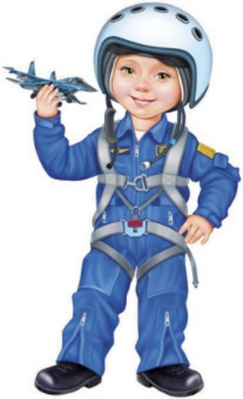
«ЛЕТЧИКИ»
Цель: расширение знаний детей о профессии «летчик». Формирование умения детей самостоятельно создавать для задуманного игровую обстановку. Способствование формированию умения творчески развивать сюжеты игры. Воспитание патриотического отношения к своей Родине, друг к другу, к своим близким.
Предварительная работа:
1. Беседа с детьми о военных профессиях.
2. (ИКТ-технологии) Просмотр видеофильмов, мультфильмов о летчиках.
3. Чтение художественной литературы о летчиках.
4. Рассматривание иллюстраций, фотографий.
5. Дидактическая игра: «Военная техника»
6. Знакомство детей с историей нашей страны: ВОВ, гражданская война-20 век.
7. Разучивание песен на военную тематику.
8. Изготовление атрибутов для военизированных игр.
Предметно-игровая среда:
Макет самолета, строительный материал, штурвал, карта, рация.
Игровые действия и ситуации: Летчики тренируются на земле, врачи проверяют здоровье перед полетом.
Летчики ведут самолеты, вертолеты, делают различные фигуры пилотажа в небе.

Slide 28
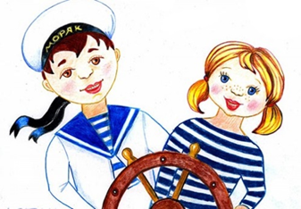
«МОРЯКИ»
Цель: уточнение и закрепление знаний детей о моряках,
их делах, особенностях службы.
Задачи:
Воспитывать у детей желание быть сильными, ловкими,
смелыми, опрятными; умение следить за собой.
2. Воспитывать умение вежливо обращаться друг к другу,
считаться с желаниями других детей.
3. Воспитывать уважение к службе моряков.
4. Закреплять знания детей о службе моряков, углублять их.
5. Знать, какую пользу приносит морская служба.
6. Обогащение словаря детей за счет слов: морская граница, маяк, капитан, штурвал, штурман, мичман, сигнальные огни, фуражка, бескозырка.
7. Воспитывать умение действовать в соответствии с взятой на себя ролью.
8. Поощрять умение, учить определять место для игры, использовать атрибуты по назначению.
Обогащение содержания:
1. Рассматривание иллюстраций и картин о моряках.
2. Беседа о моряках.
3. Чтение книг, стихов на морскую тему.
4. Изготовление с детьми атрибутов: пилотки, автоматы, бинокли, погоны.
Атрибуты: бескозырки, якорь, штурвал.

Slide 29
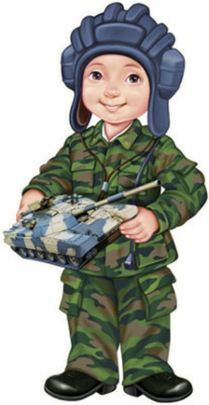
«ТАНКИСТЫ»
Цель: расширение тематики военизированных игр, формирование умения детей в точности выполнять задания, быть внимательными, осторожными, воспитание уважения к военным профессиям, желания служить в армии, расширение словарного запаса детей – «танк», «танкист», «охрана», «солдаты».
Оборудование: элементы военной одежды для детей, макет танка, крупный строительный материал.
Ход игры: воспитатель предлагает вспомнить фильмы, рассказы о жизни танкистов, предлагает детям поиграть в них. Дети распределяют между собой роли Танкистов, Командиров, определяют цели и задачи, следят за их выполнением. В игре дети применяют знания и умения, полученные на предыдущих занятиях. Необходимо обращать внимание детей на поддержку и дружескую взаимопомощь.

Slide 30
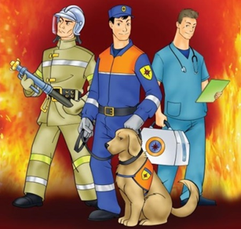
«МЧС» - СПАСАТЕЛИ»
Цель: знакомство детей с трудной и почетной профессией спасателя, формирование умения детей в случае необходимости действовать четко и слаженно.
Игровые действия: Организовать спасательную экспедицию для оказания помощи пострадавшим; обогащать опыт детей – на месте «работы спасателей» приходится строить новые дома для жителей, спасать животных из—под завалов, тушить загоревшие здания, оказывать медицинскую помощь, кормить; даже показывать концерт для «пострадавших».
Ход игры: Поступил сигнал SOS; сообщение по телевизору; письмо из выловленной бутылки в море. Перед детьми ставится проблемная ситуация: больше не кому спасти людей и животных с далекого острова после пожара, землетрясения, извержения вулкана, наводнения и т. п.
1. Определение места нахождения острова на карте.
2. Определение пути до острова и вида транспорта,
на котором можно добраться до нужного места.
3. Распределение ролей: спасатели, пожарные, врачи,
строители, капитан, матросы и т. д.
4. Постройка «корабля» («самолета» и т. д.)
5. Сбор необходимых вещей.
6. Путь до острова.
7. Спасательные мероприятия: моряки ремонтируют
«корабль»; пожарные тушат загоревшиеся здания; спасатели расчищают завалы;
строители строят новые дома; врачи оказывают медицинскую помощь.
8. Возвращение домой.
Игровой материал: крупный строительный материал; костюмы (капитанская фуражка, воротники для матросов, экипировка для пожарных, белые шапочки для врачей, медицинские сумки); оборудование для больницы; продукты; одеяла; предметы-заменители.

Slide 31
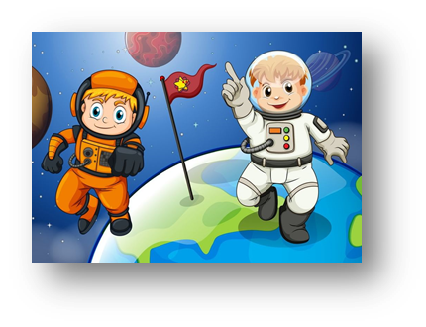
«КОСМОНАВТЫ»
Цель: расширение тематики сюжетных игр,
знакомство с работой космонавтов в космосе,
воспитание смелости, выдержки, расширение
словарного запаса детей: «космическое пространство»,
«космодром», «полет», «открытый космос».
Оборудование: космический корабль и строительный материал, пристегивающие ремни, инструменты для работы в космосе, игрушечные фотоаппараты.
Ход игры: воспитатель спрашивает у детей, хотели бы они побывать в космосе? Каким нужно быть человеком, чтобы полететь в космос? (Сильным, смелым, ловким, умным.) Он предлагает отправиться в космос, чтобы оставить там спутник, который будет передавать на Землю сигналы о погоде. Также надо будет сделать фотографии нашей планеты с космоса. Все вместе вспоминают, что еще нужно взять с собой, чтобы ничего не могло случиться во время полета. Дети обыгрывают ситуацию. Они выполняют задание и возвращаются на Землю. Роли Пилотов, Штурмана, Радиста, Капитана распределяются по желанию детей.

Slide 32
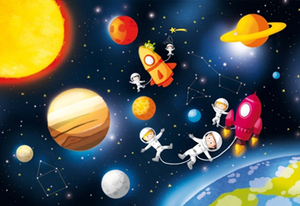
«КОСМИЧЕСКОЕ ПРИКЛЮЧЕНИЕ»
Цель: формирование умения детей применять свои знания и умения на практике, создание между детьми дружеской атмосферы, развитие у них ответственности, интереса, расширение словарного запаса – «космос», «планета», «Марс», «космическое пространство», «невесомость», «космодром».
Оборудование: космический корабль, медицинские инструменты для врача, плакаты видов нашей планеты из космоса.
Ход игры: ребятам объявляется, что через несколько минут стартует космический корабль. Желающие могут стать космическими туристами. Но, чтобы лететь в космос, нужно подумать, какими качествами нужно обладать? (Быть умным, смелым, сильным, добрым, веселым.) И еще надо быть здоровым. Кто решил отправиться в космос, должен пройти медицинскую комиссию. Врач осматривает туристов и выписывает разрешение. Дети выбирают Пилота, Врача на корабле, Штурмана. Все готовы к полету. Диспетчер объявляет старт. Пассажиры пристегивают ремни. С высоты дети рассматривают (картины) вид планеты Земля, рассуждают о том, почему ее называют голубой планетой (большая часть покрыта водой). Дети рассказывают, какие они знают
океаны, моря, горы. Космический корабль
делает остановку на планете Марс. Туристы
выходят, осматривают планету, делают
выводы о существовании жизни на этой
планете.
Корабль летит дальше. Следующая
остановка – Юпитер. Туристы вновь
осматривают планету, делятся своими
знаниями и впечатлениями. Корабль
возвращается на Землю.

Slide 33
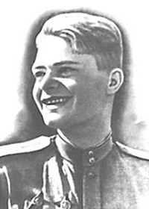
КОНСПЕКТ коммуникативной деятельности для детей старшей группы «Подвиг Героя»
Автор:
Воспитатель первой
квалификационной категории
МБДОУ детский сад № 4
О.В. Нертик
Цель: Закреплять знания детей о нашем станичнике, Герое Советского Союза Г.К. Нестеренко.
Задачи: 1. Продолжать воспитывать чувства патриотизма.
2. Воспитывать уважение к воинам Российской армии, желание быть похожими на них, стать в
будущем защитником Отечества.
3. Активизировать словарь детей.
4. Закреплять навыки речевой, музыкальной, игровой деятельности на патриотическом
материале.
Предварительная работа:
Экскурсии:
1. К памятному камню, установленному в честь Г.К. Нестеренко на одноименной улице.
2. На центральную площадь станицы к мемориалу Победы.
Работа в книжном уголке: 1. Рассматривание фотографий о Г.К. Нестеренко.
2. Рассматривание иллюстративного материала, отражавшего подвиг воинов.
3. Рассматривание картин современных художников про армию.
Чтение художественной литературы:
Пословицы и стихотворения на военную тематику.
Б. Никольский «Рядовой Башмаков».
С. Михалков «Быль для детей».

Slide 34
Беседы с детьми:
О мужестве и храбрости;
«Что такое героизм»;
«Какие бывают военные специальности»;
О воинских званиях;
О воинской службе пап, дедушек.
Показ мультимедийной презентации на тему «День защитника Отечества – день воинской славы России».
Словарная работа:
Отечество, герой, казак, парашют, брезент, мельница, элеватор, аэроклуб, авиация, авиаполк, оккупанты, артиллерия, зенитные орудия, Советский Союз, эскадрилья, истребитель, мрамор, мемориальная доска, почтить память, минута молчания.
Игровая деятельность:
Сюжетно-ролевые игры «Мы – военные», «Военные учения», «Моряки», «Летчики», подвижные игры «Сигнал», «Свистать всех наверх».
Слушание и исполнение музыкальных произведений на военную тематику: муз. А. Александрова, сл. В. Лебедева-Кумача «Священная война», муз. Н. Богословского, сл. В. Агатова «Темная ночь», В.И. Агапкин «Прощание славянки», муз. Э. Колмановского, сл. К. Ваншенкина «Алеша».
Продуктивная деятельность:
«Мой папа (дедушка) – солдат», «Подарок папе (дедушке)», «Военные учения», «Наша армия на страже мира», «Будем в армии служить», «Матрос – сигнальщик», «Голубь мира» (оригами).
Используемый материал:
Демонстрационный: слайды фотографий Г.К. Нестеренко, иллюстрации с изображением военной техники, аудиозапись стихотворения С.Я. Маршака «Февраль», аудиозапись песни «Алеша» муз. Э. Колмановского, сл. К. Ваншенкина.
Раздаточный: иллюстрации с изображением снаряжения, одежды для дидактической игры «Чьи вещи».

Slide 35
Образовательные технологии, используемые в ходе коммуникативной деятельности: личностно-ориентированные, информационно-коммуникационные – слайды-фотографии, здоровьесберегающие – физические упражнения, игровые – дидактические игры «Продолжи предложение», «Чьи вещи».
Ход коммуникативной деятельности
Дети играют в центрах активности. Звучит аудиозапись произведения С.Я. Маршака «Февраль».
Дуют ветры в феврале,
Воют в трубах громко.
Змейкой мчится по земле
Легкая поземка.
Поднимаясь, мчатся вдаль
Самолетов звенья.
Слава армии родной
В день ее рожденья!
Воспитатель: Ребята, как вы думаете, почему прозвучало это произведение? Может быть кто-то из вас узнал это стихотворение? Ребята, кто-нибудь обратил внимание о каком месяце говорится в стихотворении? А какой праздник мы с вами будем отмечать в этом месяце? Кто из вас знает, кто такие защитники Отечества? Кого поздравляют в этот день? А что же такое Отечество? Ответы детей.
Воспитатель: Правильно, близится праздник «День защитника Отечества».
Слово "Отечество" того же корня, что и слово "Отец", "Отчизна", "Отчий край", "Отчий дом". Отечество - это наша страна, Родина.

Slide 36
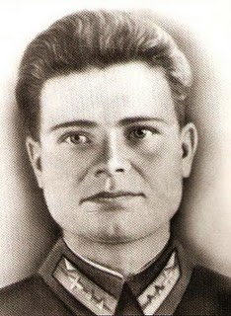
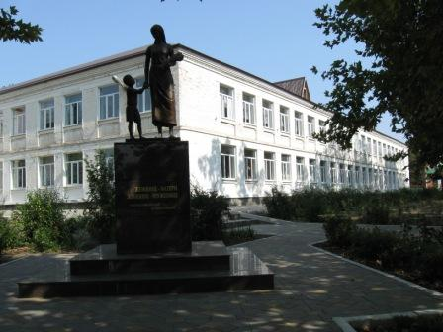
С давних пор так повелось, что нашу Родину в разное время защищали разные люди: по-разному одевались, разным оружием владели. Но одно из них было общее – сильная любовь к стране.
Звучит фонограмма «Алеша» муз. Э. Колмановского, сл. К. Ваншенкина.
Воспитатель: Ребята, как вы думаете, о ком это песня? Кого мы называем героями? Воспитатель выслушивает ответы каждого ребенка.
Воспитатель: Молодцы, ребята. И сегодня я хотела бы вам рассказать о нашем земляке, Герое Советского Союза Григории Карповиче Нестеренко.
Показ фотографий Г.К. Нестеренко.
Григорий Карпович Нестеренко появился на свет 27 ноября 1916 года в семье каневского казака. Вскоре его отец погиб на фронте, защищая Родину во время Первой мировой войны.
В 1922 году Григорий пошёл учиться в сельскую школу имени Короленко (сейчас это СОШ № 1, которая носит его имя). Отлично учился, редактировал стенную газету, помогал отстающим в учёбе.
Он был спортивным парнем – бегал на коньках
по реке Челбас, смастерил и испытал самодельный парашют из
брезента.
Обучаясь в четвёртом классе, стал работать
на мельнице Богомолова (здание, построенное в начале ХХ века,
сохранилось и находится недалеко от элеватора).

Slide 37
В 1930-х годах Нестеренко получил образование в Ростове-на-Дону. Сначала окончил фабрично-за водское училище и школу рабочей молодёжи, затем – финансово-экономический институт. Там же, на Донской земле, он начал заниматься в парашютной секции аэроклуба и в лётной школе гражданской авиации.
По распределению Григорий был направлен на Дальний Восток, где осенью 1940 года его призвали в армию и зачислили курсантом в военную школу лётчиков Дальневосточного фронта, которую он окончил в 1942 году.
Воспитатель: Ребята, а может быть вы тоже хотите побыть немного курсантами в военной школе летчиков? Сможете? Представьте, пожалуйста, что вы все сейчас находитесь на учениях. Дети выполняют физические упражнения:
1. Как солдаты на параде, Мы шагаем ряд за рядом, Левой – раз, правой – раз! Посмотрите вы на нас! 2. Приседаем быстро, ловко. Морякам нужна сноровка Чтобы мышцы укреплять
И по палубе шагать! Приседания, руки вперёд (осанка).
Воспитатель: Молодцы, ребята, я знала, что у вас все получится!

Slide 38
Дидактическая игра «Продолжи предложение». «Танком управляет» - продолжите предложение (танкист). За штурвалом самолета сидит (пилот). Из пушки стреляет (артиллерист). Границу охраняет (пограничник). На корабле служит (моряк). На подводной лодке несет службу (моряк - подводник). С парашютом прыгает (десантник). В ракетных войсках служит (ракетчик). Воспитатель: Ребята, Вы хорошо справились с заданием. Чтобы стать настоящими защитниками Отечества нужно многому учиться.
Ну что же, продолжим наш рассказ. Вскоре истребительный авиаполк, в котором служил Г.К. Нестеренко, прибыл на Кубань. Григорий писал домой: «4 февраля 1943 года узнал об освобождении нашей станицы. Этот день для меня – самый радостный… Я жестоко отомстил оккупантам – открыл счёт сбитым фашистским самолётам».
А вот строки из другого его письма: «Дорогая мама! Мне выпало большое счастье – защищать дедовские земли, на которых наши предки не раз проливали свою кровь…
Неделю назад пролетал над Каневской, взмахом крыльев приветствовал своих земляков, и на душе стало легче, будто повидался с Вами». В конце августа 1943 года Григорий на самолёте «ПО-2» приземлился на окраине родной станицы и повидал свою мать.
В дальнейшем полк Г.К. Нестеренко был переброшен на Украину и участвовал в боях за город Мелитополь. К этому времени он успел сделать 55 боевых вылетов, в 23 воздушных боях сбил 7 самолётов врага лично и 1 – в группе.

Slide 39
Дидактическая игра «Чьи вещи». Из предложенных иллюстраций с изображением снаряжения, одежды выбрать те, которые относятся ко времени В.О.В.: шлем, вещмешок, котелок, латы, плащ-палатка, пилотка, сапоги, кольчуга и др. (Картинок с изображением амуниции времен В.О.В. должно быть не менее, чем количество детей).
21 октября истребитель Г.К. Нестеренко был внезапно обстрелян и подбит вражеской артиллерией. Григорий мог прыгнуть с парашютом, но он направил горящий самолёт на фашистские зенитные орудия, спасая жизнь товарищей.
«Наиболее характерным в это героическом поступке, не имеющем до сих пор себе подобных в истории Отечественной войны, является то, что лейтенант Нестеренко до самой последней секунды своей жизни на объятом пламенем самолете вёл уничтожающий огонь из пушки и пулемётов по врагу и уже после этого довершил удар своим горящим самолетом.
Это образец сознательно отданной жизни во имя победы нашей Родины», – сказано в наградном листе.

Slide 40
Герою Советского Союза Григорию Карповичу Нестеренко было всего 26 лет. Похоронен он в селе Новогородковка Мелитопольского района Запорожской области Украины.
Указом Президиума Верховного Совета СССР от 1 ноября 1943 года за образцовое выполнение боевых заданий командования по прорыву немецких укреплений, освобождение города Мелитополь и проявленную отвагу и героизм старшему лётчику 291-го истребительного авиационного полка 256-й дивизии Григорию Карповичу Нестеренко присвоено звание Героя Советского Союза (посмертно).
На средства трудящихся города Мелитополя была построена эскадрилья истребителей имени Героя Советского Союза Григория Нестеренко.
Его имя выбито золотом на мраморе в зале Победы Центрального музея Вооружённых Сил в Москве. Приказом министра обороны он навечно зачислен в списки воинской части. На здании Института народного хозяйства в Ростове-на-Дону установлена мемориальная доска.
В Мелиополе и в Каневской есть улицы, названные в честь легендарного героя. Рядом со школой, носящей его имя, стоит памятный камень.
Мы помним нашего земляка, отдавшего жизнь за Родину, и благодарны ему за совершённый подвиг.
«Никто не забыт и ничто не забыто» -
Горящая надпись на глыбе гранита.
Поблекшими листьями ветер играет
И снегом холодным венки засыпает.
Но, словно огонь, у подножья – гвоздика.
Никто не забыт и ничто не забыто.

Slide 41
Воспитатель: Ребята, что же нового вы сегодня узнали? Что понравилось? Какие должны быть настоящие солдаты? Вы хотите стать военными? Каким характером должен обладать военный? Что нужно знать и уметь, чтобы стать военным?
Воспитатель выслушивает ответы каждого ребенка.
Воспитатель: Ребята, я предлагаю почтить память нашего станичника и всех воинов, погибших за то, чтоб мы жили в мире, минутой молчания.

Slide 42
КОНСПЕКТ совместной деятельности воспитателя с детьми подготовительной к школе группы по патриотическому воспитанию на тему «Есть память, которой не будет забвенья, и слава, которой не будет конца…»
Автор:
Воспитатель первой квалификационной категории
МБДОУ детский сад № 4
О.В. Нертик
Возраст воспитанников: подготовительная к школе группа
Цель: Продолжать расширять представления детей о Кубанском казачестве. Узнать о далеком прошлом казаков.
Задачи:
Обучающие: Уточнить и расширить представления и знания детей о казаках, как защитниках Родины.
Развивающие: Развивать любознательность и интерес к истории родного края, ее героям.
Развивать умение поддерживать непринужденную беседу, связно и последовательно отвечать на поставленные вопросы.
Воспитательные: Воспитывать любовь и уважительное отношение к истории, традициям и обычаям родного края.
Предварительная работа:
беседы о происхождении Кубанского казачества, чтение художественной литературы;
рассматривание фотографий;
просмотр презентации «Кубанские казаки — защитники Отечества».
Материал и оборудование: одежда казака, нагайка, шашка, мультимедийная презентация, картинки с изображением лошадей по мастям, предметы ухода за ними, стихотворение о казаках.

Slide 43
Образовательные технологии: ИКТ, личностно-ориентированная, игровая.
Ожидаемый результат: расширение и систематизация представлений и знаний детей о казаках, как защитниках Родины. Вызвать желание у детей знакомиться с жизнью казаков.
Ход образовательной деятельности
На вешалке в группе весит казачья одежда и снаряжение казака. Воспитатель обращает внимание детей на них.
Воспитатель: Ребята, я обнаружила в нашем Кубанском уголке вот эти вещи. Как вы думаете, кому они могут принадлежать?
Воспитатель: Почему вы так решили?
Воспитатель: Ребята, а что вы знаете о казаках? Кто такие казаки?
Воспитатель: Помните, где селились казаки?
Воспитатель: Так какое же главное призвание казаков? Ребята, а как вы думаете, казаков можно назвать нашими защитниками?
Воспитатель: Верно, ребята, казак смелый, отважный, храбрый воин.
Воспитатель: Я предлагаю вам вспомнить пословицы и поговорки про казаков.
Воспитатель: Правильно! Смелость, отвага, чувство товарищества, физическая выносливость, сила, ловкость — все эти качества воспитывались в казаках с детства. Ведь служба казаков по охране границ своего Отечества была не легка. Казаки – надёжная сила Родины во все времена.
В казачьей семье всегда главным был старший, опытный казак. Все члены семьи его слушались и уважали. Девочек приучали помогать взрослым по дому и работать на огороде. А в свободное время ватага маленьких казачат весело играла на улице. Ребята, может, вы знаете какую-нибудь казачью игру?

Slide 44
Воспитатель: Хотите поиграть в неё?
Игра «Баба Яга»
Ход игры: В центре зала стоит Баба Яга, в руках у неё помело (веточка). Дети становятся по кругу и приговаривают:
Бабка Ёжка, костяная ножка,
С печки упала, ножку сломала!
А потом и говорит: «У меня нога болит!»
Пошла на улицу – раздавила курицу,
Пошла на базар – раздавила самовар,
Вышла на лужайку - испугала зайку!
Дети разбегаются, а Баба Яга прыгая на одной ноге, пытается осалить детей своим помелом. Бабой Ягой становится тот, кого водящий заведет в круг.
Воспитатель: С особой радостью встречали в казачьей семье рождение мальчика. Мальчика воспитывали гораздо строже, чем девочку. Казак рождался воином, и рождение мальчика было настоящей гордостью и радостью для казака. Игрушками ребенку служили ружья и ножи, лук и стрелы, отец учил его стрелять с тех самых пор, как только ребенок мог удержать оружие в руках. Мальчики уже с детства готовились к будущей военной службе, а для этого нужно было научиться уверенно скакать на коне, именно поэтому казачонка уже в годик сажали на коня в первый раз! В три года маленький казак умел оседлать коня и скакать по двору, а в пять он уже разъезжал. Первыми словами малыша были не традиционные «мама» или «папа», а «нооо» и «пру». Когда мальчику исполнялось 7 лет, ему покупали маленького, жеребёнка, которого он сам выращивал.
Воспитатель: Ребята, а вы не заметили необычный предмет в нашей группе? Как вы думаете, что это? (дети с воспитателем подходят к нагайке)
Воспитатель: Для чего она предназначена?
Верно, ребята, нагайка - это конская плеть – холодное оружие. Нагайка использовалась как оружие в бою - пика длинная палка с острым наконечником, чтоб достать врага сидя на коне.

Slide 45
Воспитатель: Как казак называл своего коня?
Воспитатель: Конечно же, верный друг казака, боевой товарищ и помощник – это его конь! Казаки очень любили своих коней. Казак сам голодный будет, а коня обязательно накормит. Для службы коней выбирали сильных, выносливых, верных. Ведь не зря гласит поговорка – «конь – лучший друг у казака».
Воспитатель: Интересно, как можно различить, где какой конь?
Воспитатель: Ребята, но за лошадьми требуется хороший уход. На столе лежат картинки предметов, которые нам в этом помогут. Я предлагаю вам подойти к доске и прикрепить с помощью магнитов картинки по порядку рядышком со стрелкой. (Дети выполняют задание.)
Воспитатель: Ребята, вы хорошо справились с заданием. Я предлагаю вам рассказать по схеме, которая у нас получилась, как правильно ухаживать за лошадьми.
Воспитатель: В бою конь не раз спасал жизнь казака, закрывая его собой от шальной пули или увёртываясь от удара шашкой.
Воспитатель: А для чего казаку нужна шашка?
Воспитатель: Несмотря на то, что шашка тяжелая, казаки мастерски владели шашкой, т. к. учились этому с детства. Есть даже целое искусство владения шашкой и оно называется фланкировкой.
Ребята, а сейчас я предлагаю вам представить, что вы маленькие казаки и казачки и поиграть в казачью игру «Сбей шапку».

Slide 46
Игра «Сбей шапку»
Под музыку мальчики скачут, имитируя езду на коне по кругу, друг за другом. С окончанием музыки должны быстро сбить шапку с помощью шашки. Выигрывает тот, кому это удается, тогда он приглашает казачку на танец и они пляшут. Затем игра повторяется.
Воспитатель: Во все времена казаки вставали на защиту своей Родины, своего Отечества. Так было и в 1941 году, когда началась Великая Отечественная война. Она захватила всю страну, в том числе пришла и в наш родной край. Наши красивые города превратились в руины. Люди голодали. И в это нелегкое время именно казаки встали на защиту родного края.
Первые немецкие солдаты вошли в станицу Каневскую 5 августа 1942 года. За полгода оккупации они убили здесь более 360 человек, разграбили имущество предприятий, уничтожен почти весь скот на личных подворьях каневчан. Советские войска изгнали фашистов в ночь с 3 на 4 февраля 1943 года.
Во время Великой Отечественной войны в составе 4-го гвардейского Кубанского кавалерийского казачьего корпуса воевало немало жителей Каневской. По свидетельствам командиров, бойцы отличались особым мужеством и отвагой. Например, пулеметные расчеты на тачанке, запряженной четверкой лошадей, стремительно врывались в боевые порядки противника, поливая их свинцовым дождем. Казаки наводили ужас на немецких солдат.
Александр Жуков – житель станицы Каневской, ушел на фронт, будучи в непризывном возрасте – 55 лет. Его жена Анна, не раздумывая, решила пройти все испытания рука об руку с мужем. Супруги прошли немало военных дорог и повидали несчастий, которые принесли с собой фашисты.

Slide 47
После войны Александр Жуков стал одним из участников легендарного Парада Победы на Красной площади в Москве, который состоялся 24 июня 1945 года.
Но не только казаки отважно сражались за Родину, но и медики, учителя ставали на защиту родной Кубани и страны.
До оккупации станицы Каневской в районной больнице располагался военный эвакогоспиталь № 3194. Солдат и офицеров в нем лечили местные медики. Едва немецкие войска приблизились к станице, госпиталь срочно эвакуировали по железной дороге в Нальчик. Но трое тяжелораненых бойцов: Иван Карцев, Илья Орлов и боец Ахромеев – не перенести бы дорогу, и их решили оставить.
Главный врач больницы Мария Стычинская перевела пациентов в пустовавшее здание на территории медучреждения, и чтобы фашисты их не обнаружили, повесила на двери табличку «Брюшной тиф». Немцы побоялись заразиться, поэтому так и не зашли в отделение, где лечились красноармейцы.
Жительницы Каневской Раиса Терещенко, Любовь Вишницкая и Нила Афанасенко мечтали воевать с врагом с самого начала войны. Но взять в руки оружие и смело пойти в бой удалось лишь в 1943 году.
Сначала девушки были направлены на курсы подготовки снайперов. И только после – первый бой – под станицей Курчанской Темрюкского района. Подруги часами выслеживали в оптику прицелов винтовок фашистов. За сутки такой «охоты» они уничтожили пять немецких солдат и офицеров.

Slide 48
Спустя несколько месяцев командиром снайперского отделения была назначена Рая Терещенко. Она неоднократно проявила в боях мужество и необычайную меткость: убила более 20 военнослужащих верхмата.
Многие жители Каневской уходили в партизаны, становились бойцами отряда «Защита Родины». В это партизанское соединение входило 22 отряда, а общая численность составляла 1054 бойца.
Бойцы «Защиты Родины» взорвали 3 железнодорожных моста, повредили 4 километра железнодорожных путей, пустили под откос 7 эшелонов врага. Они уничтожили 62 единицы автотехники и 5 мотоциклов противника, 4086 вражеских солдат и офицеров. Партизаны обезвредили 30 агентов германской разведки.
Ребята, в казачьих заповедях говорится, что военная служба для казака – это его жизнь, и с первых дней возникновения казачества, главным делом жизни казака была защита Родины.
Я думаю и мы с вами будем готовиться к тому, чтобы стать настоящими защитниками нашей Родины.
Физминутка
Кто шагает дружно в ряд,
Посмотри, посмотри. (Рука приставлена ко лбу, повороты вправо,
Это наш лихой отряд, влево)
Казаки, казаки (Ходьба)
Кто за казаком идет,
в поводу, в поводу.
То коня казак ведет
Под узду, под узду. (На носочках)

Slide 49
Скачет резво конь лихой,
С седоком, с седоком,
Охраняя наш покой
С казаком, с казаком. (Скачут)
Будем мы с моим конем
На границе стоять,
Нашу землю от врагов
Охранять, охранять. (Рука приставлена ко лбу, повороты вправо, влево.)
Воспитатель: Ребята, вам было интересно? Что нового вы сегодня узнали? Вам было интересно? Что было сложным? А что вам помогло решить эту задачу? Где могут пригодиться ваши знания?
Ребята, а вы бы хотели поделиться с родными той информацией, о которой узнали? Кому вы расскажите?
Воспитатель: Ребята, мне понравилось, как вы отвечали на вопросы, какие слова и выражения употреблял Матвей, как затаив дыхание вы слушали мой рассказ.

Slide 50
КОНСПЕКТ непосредственно образовательной деятельности с детьми старшего дошкольного возраста на тему «Создание пластилинового мультипликационного фильма о дне Победы»
Автор:
Воспитатель первой квалификационной категории
МБДОУ детский сад № 4
О.В. Нертик
Форма: непосредственно образовательная деятельность.
Образовательная область: познавательное развитие.
Интеграция образовательных областей: речевое развитие, художественно – эстетическое развитие, физическое развитие и социально – коммуникативное развитие.
Виды детской деятельности: коммуникативная (беседа), продуктивная (изготовление продуктов детского творчества), познавательно-исследовательская (экспериментирование, моделирование), двигательная (танец-игра).
Цель непосредственно образовательной деятельности : помочь режиссеру создать пластилиновый мультипликационный фильм о дне Победы.
Задачи непосредственно образовательной деятельности :
дать представление о значении Победы нашего народа в Великой Отечественной войне; познакомить с историческими фактами военных лет;
формировать представления о создании мультипликационных фильмов;
развивать воображение и конструктивные способности детей на примере выполнения заданий по моделям;
развивать умение строить предложения, выражать свои мысли, описывать свои действия;
сохранять трепетное отношение к празднику Победы, уважение к заслугам и подвигам воинов Великой Отечественной войны.

Slide 51
Образовательные технологии: информационно-коммуникационные технологии, технология исследовательской деятельности, личностно-ориентированные технологии, игровая технология.
Оборудование: проектор, экран, мультипликационный фильм «Жить» Игоря Писаренко, ноутбук, видеозапись стихотворения Андрея Усачева «Что такое День Победы?», пластилин, стеки, доски для лепки, готовые сцены мультфильма, фотоаппарат, штатив, аудиозапись танца-игры «Если весело живется – делай так!», удостоверение «Юный режиссер».
Этапы занятия | Содержание деятельности | Действия
 |  | Педагог | Дети
1. Вводная часть
Введение в игровую ситуацию | Дети с воспитателем заходят в группу. На экране через проектор воспроизводится мультипликационный фильм о Великой Отечественной войне «Жить» режиссера Игоря Писаренко. | Эмоционально включает детей в действие. | Концентрируют внимание, проявляют интерес.
Актуализация и затруднение в игровой ситуации | Воспитатель: Ребята, скажите, пожалуйста, вам нравится смотреть мультфильмы? Почему? А какой же мультфильм у вас самый любимый? Мультфильм, который мы сейчас посмотрели, о чем он? Вам он понравился? А вы знаете, какие бывают мультфильмы? | Побуждает к диалогу. | Включаются в диалог, рассуждают. Возможные ответы детей: посмотреть в интернете, прочитать в книге, узнать

Slide 52
 | Кто-нибудь из вас знает, где создаются мультфильмы? Ребята, а кто может рассказать, как создаются мультфильмы? Ребята, как нам это узнать? |  | в мультипликационной студии.
Мотивация воспитанников к деятельности Сообщение темы и цели деятельности | Воспитатель: К сожалению, в нашей станице нет мультипликационной студии, чтобы нам рассказали и показали о создании мультфильма, но, мы можем попробовать позвонить российскому режиссеру мультфильма, который вы увидели сегодня на нашем экране. Его зовут Игорь Писаренко. Может быть попробуем? (звонок по скайпу, появление фотографии режиссера) Воспитатель: Добрый день, Игорь Сергеевич. Вас беспокоят ребята старшей группы детского сада № 4 ст. Каневской. Не могли бы Вы уделить нам немного времени? Мы хотели бы узнать у Вас, как создаются мультфильмы. Режиссер: (расстроенный голос) Здравствуйте, ребята! Очень неожиданный звонок. | Побуждает к действию.

Slide 53
 | Конечно, я буду очень рад помочь вам. Я как раз работаю над созданием пластилинового мультфильма о великом празднике Дне Победы. Но у меня случилась неприятность, все мои герои и отснятые кадры для нового мультфильма потерялись. Теперь мне придется заново лепить персонажей мультфильма, создавать декорации, снимать кадры. Мне очень необходима помощь и если вы мне поможете, мы создадим его вместе. Предлагаю вам побыть в роли художников-мультипликаторов. Воспитатель: Ребята, поможем? | Побуждает к действию. | Выражают собственное мнение.
2. Основная часть
Ход непосредственно образовательной деятельности | Режиссер: Ребята, как вы думаете, с чего начинается работа над мультфильмом? Режиссер: (чуть повеселевший) Ой, какие же вы все молодцы. Правильно. Сюжет мультфильма у меня был основан на стихотворении Андрея Усачева «Что такое День Победы?» и также в озвучивании мультфильма будет запись этого стихотворения. Вы все, наверное, слышали его? | Побуждает к действию. | Выражают собственное мнение.

Slide 54
 | Предлагаю вам еще раз послушать стихотворение и посмотреть видеозапись (воспроизведение видеозаписи стихотворения). Воспитатель: Ребята, давайте обсудим, о чем будет наш мультфильм? О каком великом празднике идет речь? Кто будет главным героем мультфильма? Расскажите о нем. Как вы думаете, почему так много медалей у ветерана? А где же будут происходить события? Почему проходит салют в день Победы? Вот теперь у нас есть сценарий нашего мультфильма. А какое название вы бы придумали для мультфильма? (Дети предлагают варианты и путем голосования выбирают понравившееся название.) А что ещё нужно для создания мультфильма? И теперь можно приступать к лепке персонажей нашего мультфильма. Воспитатель: Ну что же, ребята, я приглашаю вас в нашу «творческую мастерскую». | Активизирует мыслительную деятельность поисковыми вопросами, обобщает ответы детей. | Возможные ответы детей: начинать нужно с идеи, тема, сюжета, выбора сказки и т.п.

Slide 55
 | На столе вы найдете все необходимые материалы и предметы для создания фона Красной площади, неба с зеленой травой, танков, ракет, солдат и фейерверка, а также ветерана с внучкой и мальчика с девочкой, держащих в руках нашу планету и голубя, нарисованные сцены к мультфильму. Чтобы дело у нас спорилось, предлагаю разделиться на две творческие группы. Одна группа будет лепить главных героев, а другая – декорации. Согласны? Тогда принимаемся за дело! Также я вам хочу напомнить о технике безопасности при работе с пластилином и стекой. (Воспитатель приглашает детей в «мастерскую», в которой есть все материалы для лепки. Дети самостоятельно обустраивают свое «рабочее» место, выбирают необходимые материалы и лепят персонажей и декорации. В процессе продуктивной деятельности воспитатель обсуждает с ребятами внешний вид, характеры персонажей, цветовую гамму, размеры декораций и т.д.) | Обобщает и уточняет полученные представления. Побуждает к высказываниям.

Slide 56
 | (После того, как все задания выполнены, дети встают из-за столов и показывают каждый свою сцену, часть мультфильма.) Режиссер: Ребята, все у вас отлично получилось! Теперь нам нужно эту историю «оживить». Как же мы это можем сделать? С помощью чего? Все верно, ребята. Мы будем фотографировать каждую изготовленную сцену. Воспитатель: До начала съемки, мы можем поиграть с нашими героями, поэкспериментировать с ними, посмотреть, как они будут вести себя в кадре, удобно ли будет снимать с ними целый мультфильм. Если нас все устраивает, можно приступать к дальнейшей работе. Ребята, наше оборудование для съемки готово: фотоаппарат установлен на штатив, направляем камеру на наш фон, так, чтобы в кадре ничего, кроме фона не было видно. Для начала фотографируем несколько кадров пустого фона, без появления какого-либо действия. |  | Думают и высказываются.

Slide 57
 | Это нужно для того, чтобы показать начало развития сюжета нашего мультфильма. Затем начинается волшебство – кадр за кадром появляются герои и декорации, сменяющие друг друга. Итак, ребята, нам необходимо сделать много кадров. Пожалуйста, приступаем к съемке. (Дети договариваются и выбирают, кто будет снимать фотоаппаратом, а кто двигать героя). Если вам необходима помощь, я всегда рада вам помочь. Воспитатель: Ну вот, кадры готовы. Расскажите и покажите, пожалуйста, что у вас получилось. Как вы выполняли задание? Было ли кому-нибудь из вас трудно? Режиссер: Ух ты, вы почти все сделали, осталось совсем чуть-чуть! Ребята, я помогу обработать отснятые кадры и наложить звук в отделе монтажа, чтобы увидеть наш «оживший» мультфильм. (Воспитатель отправляет режиссеру через электронную почту отснятый материал для мультипликационного фильма.)

Slide 58
Динамическая пауза | Воспитатель: Ребята, пока режиссер монтирует наш материал, предлагаю вам немного размяться. Танец-игра «Если весело живется – делай так!». Режиссер: Вот все и готово! Ребята, посмотрим, что у нас получилось. Просмотр мультфильма. Режиссер: Какие же вы все молодцы! Вы очень постарались в создании ярких персонажей и красочных декораций. Получился отличный мультфильм. Вы мне очень помогли. В свою очередь хочу вас поблагодарить и высылаю каждому из вас удостоверение «Юного режиссера». Ребята, я очень рад знакомству с вами. До скорых встреч!
3. Заключительная часть
Анализ-рефлексия | Воспитатель: Ребята, вы узнали, как создаются мультфильмы? Что нужно для создания мультфильма? Кому вы сможете об этом рассказать? О чем же наш мультфильм? О каком великом празднике идет речь? Кого мы чествуем в этот день? А кому мы можем показать мультфильм? | Даёт оценку деятельности каждого ребёнка. | Высказывают своё отношение к деятельности.

Slide 59
 | Отлично! Посмотреть наш мультфильм вы сможете на сайте детского сада (http://detsad4.kanevsk.ru/).

Slide 60
КОНСПЕКТ непосредственно образовательной деятельности с детьми подготовительной к школе группы на тему «Подвиг четвероногих защитников Отечества»
Автор – составитель:
Воспитатель первой квалификационной категории
МБДОУ детский сад № 4
О.В. Нертик
Форма: непосредственно образовательная деятельность.
Образовательная область: Познавательное развитие.
Интеграция образовательных областей: Речевое развитие, физическое развитие, социально – коммуникативное развитие.
Виды детской деятельности: коммуникативная (беседа), продуктивная, познавательно-исследовательская (экспериментирование, моделирование), двигательная.
Цель непосредственно образовательной деятельности: составить по увиденной информации и предложенным картинкам рассказ и выступить перед одногруппниками; формирование основ исследовательской деятельности на основе изучения подвига известных собак.
Задачи непосредственно образовательной деятельности:
Исследовать истории конкретных собак, достижения которых отмечены в истории общества.
Формировать умение представлять истории выдающихся собак.
Формировать умение высказывать собственную точку зрения, обосновывать ее с учетом норм аргументирования и ведения конструктивной беседы.
Воспитывать умение вести позитивное сотрудничество в процессе построения исследовательского взаимодействия.

Slide 61
Образовательные технологии: информационно-коммуникационные технологии, технология исследовательской деятельности, личностно-ориентированные технологии, игровая технология.
Оборудование: Фотографии, картинки, иллюстрации с изображением собак, книги о собаках, проектор, экран, ноутбук, мультимедийная презентация «Четвероногии защитники Отечества».
Этапы занятия | Содержание деятельности | Действия
 |  | Педагог | Дети
1. Вводная часть
Введение в игровую ситуацию | Дети с воспитателем заходят в группу. На полках библиотеки «Книголандия» оформлена выставка книг о собаках и фотовыставка собак разных пород. | Эмоционально включает детей в действие. | Концентрируют внимание, проявляют интерес.
Актуализация и затруднение в игровой ситуации | Воспитатель: Ребята, скажите, пожалуйста, у кого-нибудь из вас есть четвероногий друг? Кто это? А у кого есть собака? За что вы любите собак? Какое значение имеют собаки в жизни человека? А вы знаете литературные произведения, в которых героями были бы эти четвероногие друзья? Как вы думаете, могут ли в реальной жизни собаки совершить подвиги? Может быть кто-то может рассказать про героические подвиги собак, ставших известными в стране и мире? | Побуждает к диалогу. | Включаются в диалог, рассуждают. Возможные ответы детей: посмотреть в интернете, прочитать в книге, посетить музей.

Slide 62
 | А хотели бы узнать еще больше? Скажите, а где мы можем найти такую информацию?
Мотивация воспитанников к деятельности Сообщение темы и цели деятельности | Воспитатель: Ребята, как раз сейчас в историко-краеведческом музее нашей станицы оформлена фотовыставка на тему «Собаки – защитники Отечества». Вы хотели бы на ней побывать? Ну что же я предлагаю вам сегодня побывать в роли ученых-исследователей. Как вы думаете, что же мы с вами можем узнать в рамках нашего исследования? Верно, ребята, героические подвиги собак, ставших известными в стране и мире. И вот такие задачи мы поставим перед собой? Исследовать исторические факты о собаках – героях и подготовить рассказ о четвероногих защитниках. А отправиться в наш музей мы можем немного необычно, мы отправимся с вами в виртуальный тур по фотогалерее историко-краеведческого музея нашей станицы. Согласны? Ну тогда выбирайте себе место, поудобнее располагайтесь и отправляемся в путь! | Побуждает к действию.

Slide 63
 | 2. Основная часть
Ход непосредственно образовательной деятельности | Ребята, как вы думаете, что могло бы произойти, если бы собаки – герои не совершили свой подвиг? Проводя исследование, ученые всегда выдвигают гипотезы. А раз вы все сегодня тоже в роли ученых, которые проводят своё исследование, попробуйте сформулировать варианты гипотезы. Позвольте, я обобщу ваши мнения в такую гипотезу: Если бы собаки не совершили свой героический подвиг, то в жизни человека могла бы случиться трагедия. Посмотрите на экран. Знаете ли вы, кто здесь изображен? Джульбарс – сапер с невероятным обонянием. Пес породы восточно- европейская овчарка заступил на службу относительно поздно – лишь в сентябре 1944 года, но | Побуждает к действию. Активизирует мыслительную деятельность поисковыми вопросами, обобщает ответы детей. | Выражают собственное мнение. Думают и высказываются.

Slide 64
 | это не помешало ему обезвредить более 7 000 мин и 150 снарядов. Острый нюх Джульбарса спасал не только человеческие жизни, но и памятники архитектуры. Пес участвовал в разминировании замков Праги, соборов Вены, дворцов над Дунаем, Владимирского собора, а также могилы Тараса Шевченко в Киеве. Ходят слухи, что Джульбарс стал единственным животным, награжденным медалью «За боевые заслуги» и, что на военном параде, еще не восстановившегося после ранения его несли по площади, завернутого в шинель Сталина по личному распоряжению главнокомандующего. К сожалению, нет официального подтверждения этим красивым историям. Но что известно точно, так это то, что после войны и выздоровления Джульбарс кроме саперского дела освоил еще и актерское. Его выбрали для съемок в фильме по роману Джека Лондона «Белый Клык». | Обобщает и уточняет полученные представления. Побуждает к высказываниям.

Slide 65
 | Продолжаем наше виртуальное путешествие. Мухтар – отважный санитар. Собаки- санитары спасли тысячи жизней на полях сражений. Зачастую, они помогали там, где не могли справиться люди. Они безошибочно отличали мертвого от живого, а тем, кто был без сознания, лизали лицо до тех пор, пока тот не очнется. Они по-пластунски подползали к раненому и подставляли ему бок с медицинской сумкой. Терпеливо ждали, когда он перевяжет рану. Только потом отправлялись к другому. В суровые зимы они спасали людей от смерти, согревая своим теплом. Пес-санитар Мухтар, проводником которой был ефрейтор Зорин, за годы войны спас на полях сражений более 400 раненых воинов. Спас Мухтар и своего проводника, когда того контузило от разорвавшейся вблизи бомбы.

Slide 66
 | Еще один четвероногий герой. Дик – герой-миноискатель . Шотландский колли по кличке Дик поступил в ряды четвероногих солдат в августе 1941 года. Он мог стать санитаром или связистом, но Дик в идеале освоил минно-розыскное дело и попал во 2-й отдельный полк специальной службы «Келецкий», где и оставался до конца войны. Благодаря своему нюху пёс обнаружил более 12 тысяч мин, принимая участие в разминировании Сталинграда, Лисичанска, Праги и других городов. На центральной улице Луги в подвале сгоревшего дома он нашел мину замедленного действия. Но, пожалуй, самый известный подвиг пса – найденный за час до взрыва в фундаменте Павловского дворца фугас весом 2,5 тонны с часовым механизмом.

Slide 67
 | По окончании Великой Отечественной войны герой-миноискатель вернулся к хозяину и, несмотря на множественные ранения, был неоднократным победителем собачьих выставок. Пёс дожил до старости и был похоронен с воинскими почестями. Смоуки – маленькая психологическая поддержка . Собаки помогали не только советским солдатам и не все они были непосредственными участниками боевых действий. Быть талисманом и помогать переживать тяготы войны – это тоже довольно важная задача. Именно таким талисманом был Йоркширский терьер Смоуки, весом не более 2 кг. Вместе со своим хозяином маленький песик совершил 12 боевых вылетов в кабине самолета. В ходе оборудования военной базы, отважный малыш помог протянуть 20-метровый кабель через трубу, проложенную под взлетной полосой.

Slide 68
 | Смоуки посылали в военные госпитали для психологической помощи раненым и поднятия их боевого духа. Маленький волонтер даже спустя десятилетие после окончания войны все еще помогал ветеранам справиться с психологическими проблемами. Рекс – верный связист. Иногда на войне самым важным становится не оружие, не численное превосходство, а информация. Настраивать пути телефонной связи и вовремя доставлять важные донесения зачастую становилось сложнейшей задачей. И в этом помогали людям четвероногие друзья. О героическом поступке Рекса стало известно из рассказа его проводника связиста Николая Больгинова: «Это было под Никополем в феврале 1944 года. Дошли до берега Днепра и благополучно переправились.

Slide 69
 | В это же время через реку была протянута кабельная связь от комполка до комбата, но минут через десять связь прервалась. А фашисты пошли в контратаку. Пришлось Рексу доставлять донесение». За пса переживали, ведь раньше он на такие расстояния не плавал, тем более в такую холодную погоду. В этот день Рекс трижды переплыл ледяной широкий Днепр. Все это происходило под ураганным артиллерийским и пулеметным огнем, но пес снова и снова справлялся со своей задачей. За время службы Рекс несколько раз был ранен, но каждый раз возвращался в строй. Он доставил по назначению 1649 донесений. Вот такие интересные факты известны о четвероногих защитниках. Ребята, перед вами на столах разложены фотографии, картинки, иллюстрации с изображением собак-защитников. Я вам сейчас предлагаю, разделиться на 5 групп. |  | Дети выбирают материал для своего рассказа и приступают к работе.

Slide 70
 | Каждая группа может выбрать фотографии, картинки собаки, о которой вы хотите рассказать историю. И если какая-нибудь команда готова, поднимаем фотографию и мы готовы слушать ваш рассказ. По окончании вашего рассказа, если у кого из ребят возникнут вопросы, пожалуйста, их можно задать. Договоритесь, кто будет выступать от вашей группы, кто-то один или может быть по очереди. Ваше выступление будет оцениваться с помощью смайликов, которые также находятся на столе. Каждый смайл обозначает следующее: Все было понятно, выступление было интересным и эмоциональным. Выступление было не совсем понятно, неэмоционально. Ничего не понял из выступления. Пожалуйста, ребята, кто-то готов из выступающих? Я вижу поднятую фотографию Алины… Ребята, если есть вопросы выступающему, можно их задать. |  | Каждая группа выступает по мере готовности.

Slide 71
 | А теперь пришло время оценить рассказ выступающего смайликами.
Динамическая пауза | Ребята, предлагаю нам всем немного размяться. Физминутка «Собачка» Во дворе щенок играл, Прыгал, бегал и считал: «Раз – прыжок и три кивка, Два – направо голова, Три – налево поворот» – И помчался до ворот, А потом вздохнул и сел: Он устал и присмирел. |  | Дети выполняют движения.
3. Заключительная часть
Анализ-рефлексия | Воспитатель: Ребята, вам было сегодня интересно? Может быть вы что-то новое узнали? Испытывали ли вы какие-нибудь затруднения? Как же человек выражает благодарность собакам, совершившим подвиги? А как мы должны относится к нашим питомцам, чтобы они всегда вставали на защиту человека? Ребята, а ваши домашние собаки могут совершить подвиг? Какой? | Даёт оценку деятельности каждого ребёнка. | Высказывают своё отношение к деятельности.

Slide 72
 | Молодцы, ребята, вы все очень старались, может быть не все получилось, но ведь мы еще только учимся. Хочу отметить, что Оля и Рома четко сформулировали гипотезу нашего с вами исследования. А вот Матвей знает очень много интересных фактов о собаках – защитниках. Ну а Тимофею, я посоветую слушать немного внимательнее и не отвлекаться в ходе работы. Предлагаю вам сегодня прийти домой и посмотреть мультипликационный фильм про Балто. Ребята, большое спасибо вам за работу, думаю, что в будущем вы вполне можете стать исследователями в различных направлениях наук.

Slide 73
ИСТОЧНИКИ
Видеозапись стихотворения Андрея Усачева «Что такое День Победы?»
https://youtu.be/mU0mWmXqMpw
2. Мультипликационный фильм «Жить» Игоря Писаренко https://www.ivi.ru/watch/414856
3. Пластилиновый мультфильм своими руками: как оживить фигурки и снять свой собственный
мультик/ Алексей Почивалов, Юлия Сергеева. — Москва: Издательство «Э», 2015. — 64 с.:
ил.
4. Гусакова А.А. Мультфильмы в детском саду ТЦ «Сфера», М. 2010 г.
5. Сидоренко Ф.И. Земля Каневская: летопись станицы/Ф.И.Сидоренко. – Каневская, 2001. –
220 с.
6. Журавлёв А. Он любил тебя, Родина : о Г.К.Нестеренко // Каневчане. – 1996. – №3. – С. 73-74.
7. Животные на службе Родины https://www.mos.ru/news/item/70022073/
8. Собаки – защитники Отечества https://www.petshop.ru/articles/dog-defenders-of-the-fatherland/

